Slide 1
第6回 オートエンコーダ

Slide 2
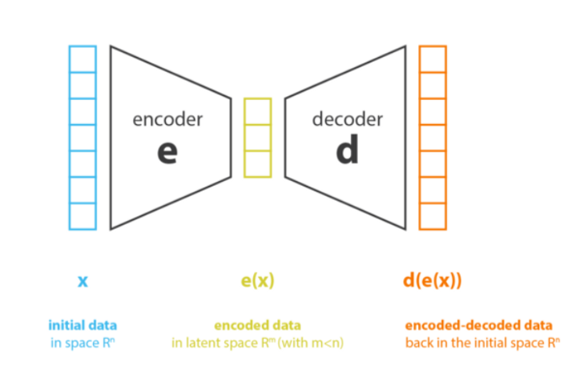
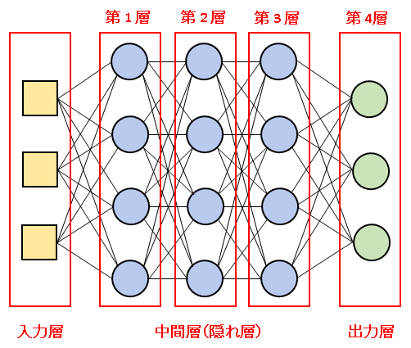
オートエンコーダ（自己符号化器）
オートエンコーダとは
特徴量抽出手法の1つ．純伝搬でループのないニューラルネットワークを用いて表現学習を実施．
ニューラルネットワークの各層
① 元の特徴量の表現を学習
② 直前の層が学習した表現を用いて学習
…
参考：オートエンコーダの紹介

Slide 3
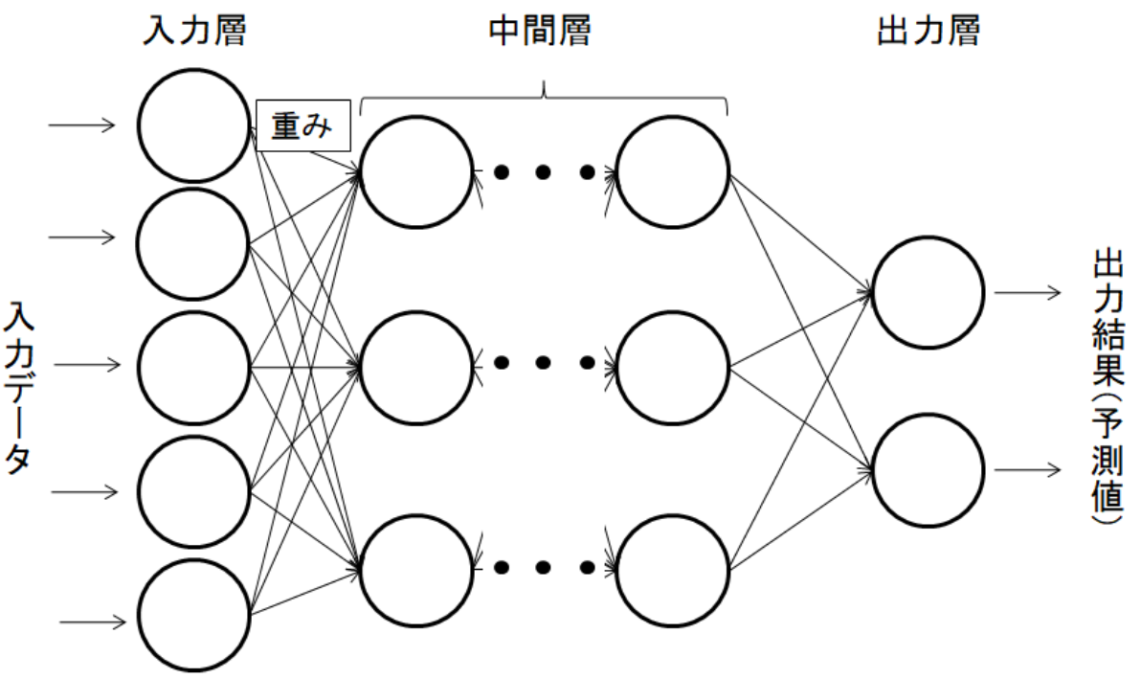
ニューラルネットワーク
ニューラルネットワーク
浅いニューラルネットワーク
2~3層で構成される
深いニューラルネットワーク（深層学習）
種類
回帰型ニューラルネットワーク
音声認識や機械翻訳
畳み込みニューラルネットワーク
コンピュータビジョン
ニューラルネットワーク
各層には「重み」が設定されており，学習しながらこの値を調整することで，より精度の高い予測を行なうことができるようになる．
参考：深層学習

Slide 4
ニューラルネットワーク
ニューラルネットワークがより複雑な関係をモデル化するために
層（隠れ層）を増やす
ノードを増やす
ノードの出力は「活性化関数」で与えられる
活性化関数の色々
線形（Linear）
シグモイド（Sigmoid）
ハイパボリックタンジェント
ReLU（正規化線形関数）
ソフトマックス関数
最後の層の活性化関数として利用される
ことが多い
バイアスノードが含まれることもある
機能：活性化関数への入力を常に高く，または
低くするため
ニューラルネットワーク
参考：深層学習

Slide 5
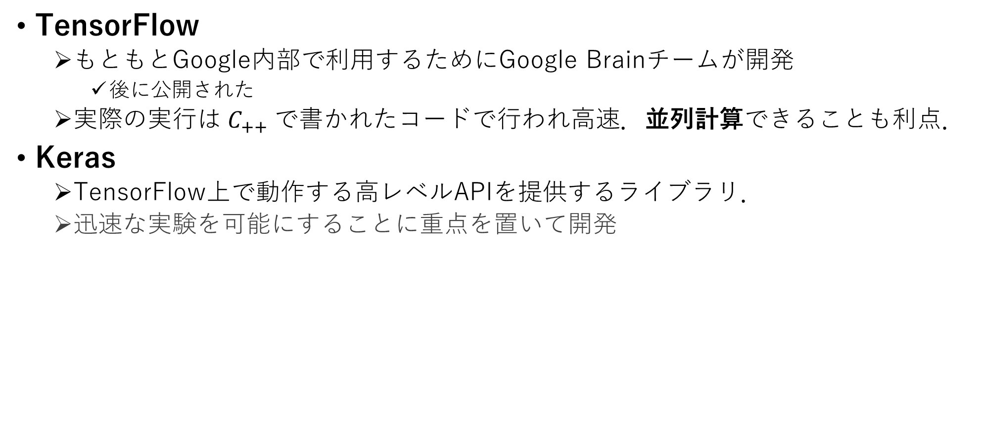
TensorFlow，Keras
TensorFlow
もともとGoogle内部で利用するためにGoogle Brainチームが開発
後に公開された
実際の実行は$C_{++}$で書かれたコードで行われ高速．並列計算できることも利点．
Keras
TensorFlow上で動作する高レベルAPIを提供するライブラリ．
迅速な実験を可能にすることに重点を置いて開発

Slide 6
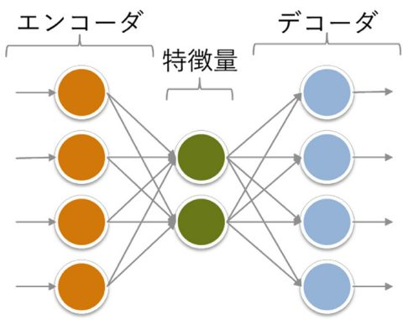
オートエンコーダ（エンコーダ，デコーダ）
オートエンコーダは，「エンコーダ」と「デコーダ」の2つの部分からなる．
エンコーダ…特徴量抽出器
入力された特徴量集合を別の表現に変換
デコーダ…生成器
デコーダにより，元の形式に再変換
元の次元と一致する
特徴量の次元の大きさにより，
「未完備オートエンコーダ」「過完備オートエンコーダ」がある．
過完備オートエンコーダの場合，うまく正則化を導入すれば，次元削減と自動特徴量
エンジニアリングに使える．
参考：オートエンコーダによる低次元化と可視化

Slide 7
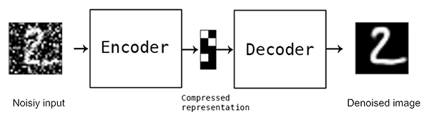
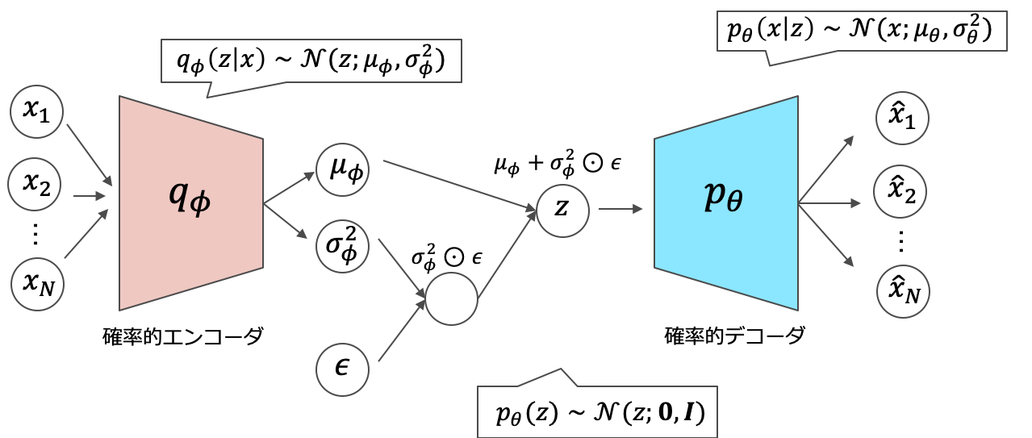
オートエンコーダ
ノイズ除去オートエンコーダ
言葉の通り，データ中のノイズを無視するようなエンコーダを設計
変分オートエンコーダ
出力として2本のベクトルを出力
例えば，平均ベクトルと標準偏差ベクトル
参考：ノイズ除去オートエンコーダ
参考：変分オートエンコーダ

